Slide 1
Οι θεοί του Ολύμπου
Μια παρουσίαση της Ηλιάνας
Τμήμα ΣΤ1
1030 ΔΣ σχολείο

Slide 2
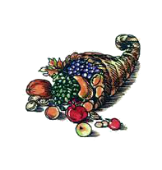
Ζευς ή Δίας
Ο πατέρας των θεών και ο σπουδαιότερος από αυτούς. Θεός των καιρικών φαινομένων, προστάτης των ξένων, της οικογένειας και της γονιμότητας

Slide 3
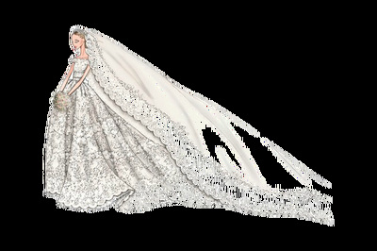
Ήρα
Αδελφή και σύζυγος του Δία . Ήταν προστάτιδα του γάμου και ης συζυγικής πίστης.

Slide 4
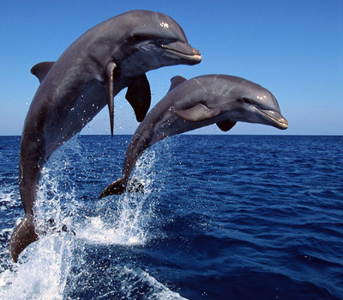
Ποσειδώνας
Θεός της θάλασσας , των ποταμών , των πηγών , των πηγών των πόσιμων νερών και γενικά του υγρού στοιχείου.

Slide 5
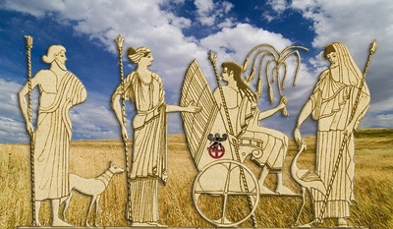
Δήμητρα
Θεά της γης , της γεωργίας , της χλωρίδας , της τροφής , του γάμου και προστάτιδα των γεωργών.

Slide 6
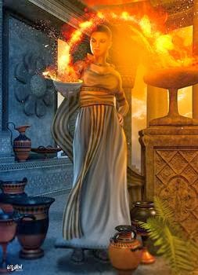
Εστία
Προστάτιδα της οικογενειακής ευτυχίας, είχε ως ιερό της το κέντρο του σπιτιού και δεν της προσφερόταν μόνο η πρώτη , αλλά και η τελευταία θυσία σε κάθε γιορταστική σύναξη του άνθρωπου.

Slide 7
Απολλων
Θεός της μαντικής τέχνης , μουσικής και του χορού , της ηθικής τάξης

Slide 9
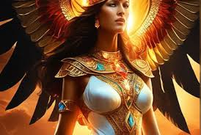
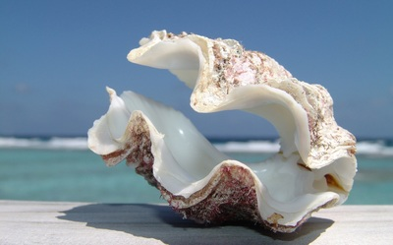
Αφροδίτη
Θεά της ομορφιάς και του έρωτα

